Slide 1
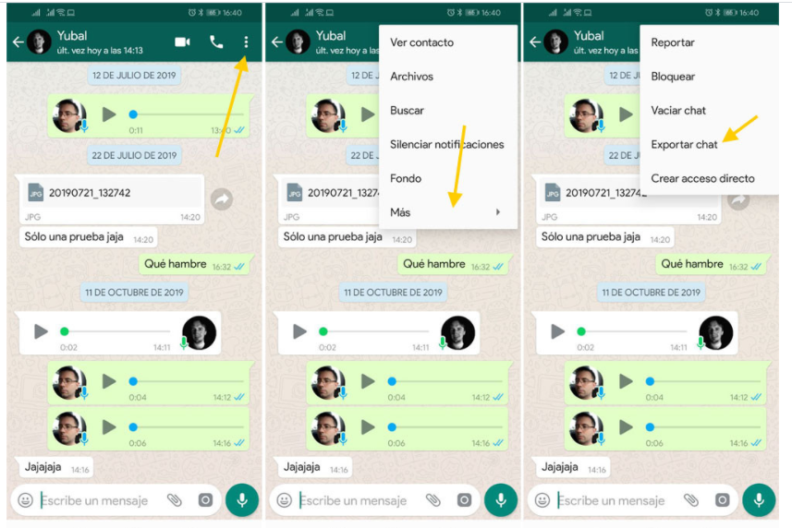
Cómo guardar un chat de WhatsApp con sus imágenes.

Slide 2
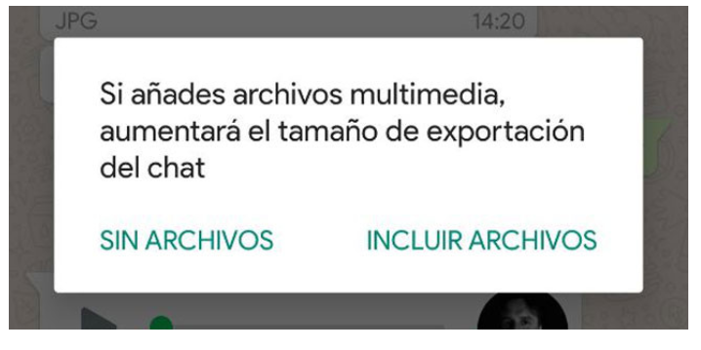
Elegir si se quiere incluir los archivos multimedia.

Slide 3
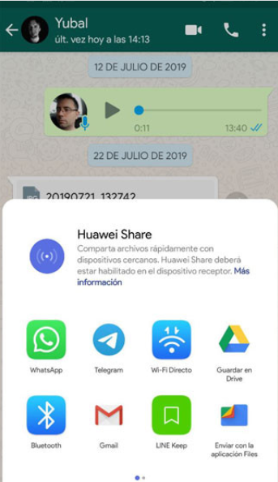
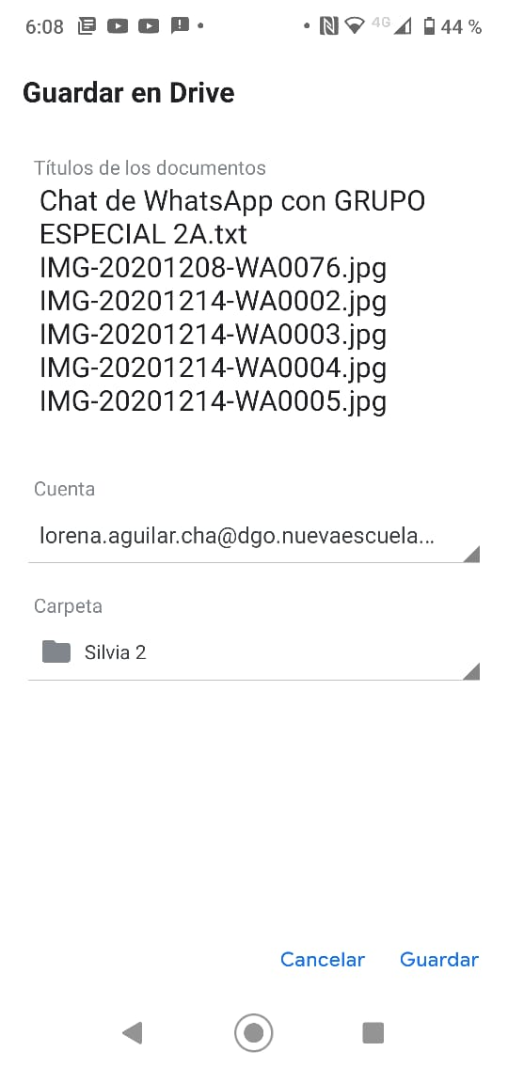
Elegir la aplicación para guardar el documento.
Elegir Drive

Slide 4
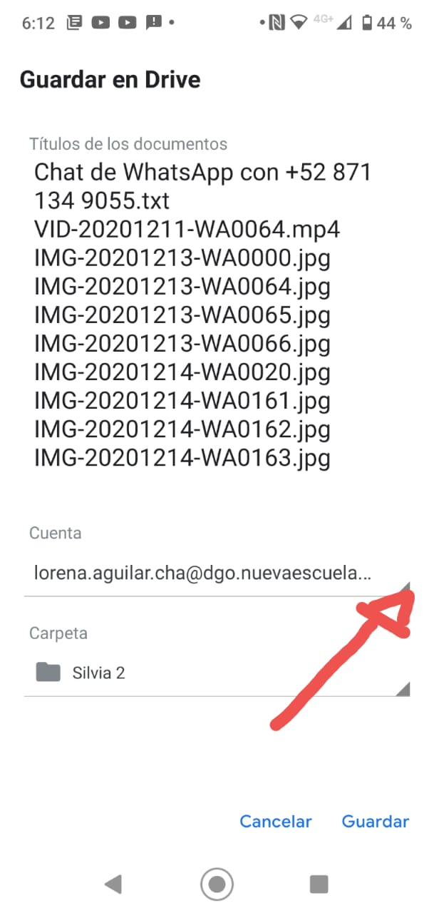
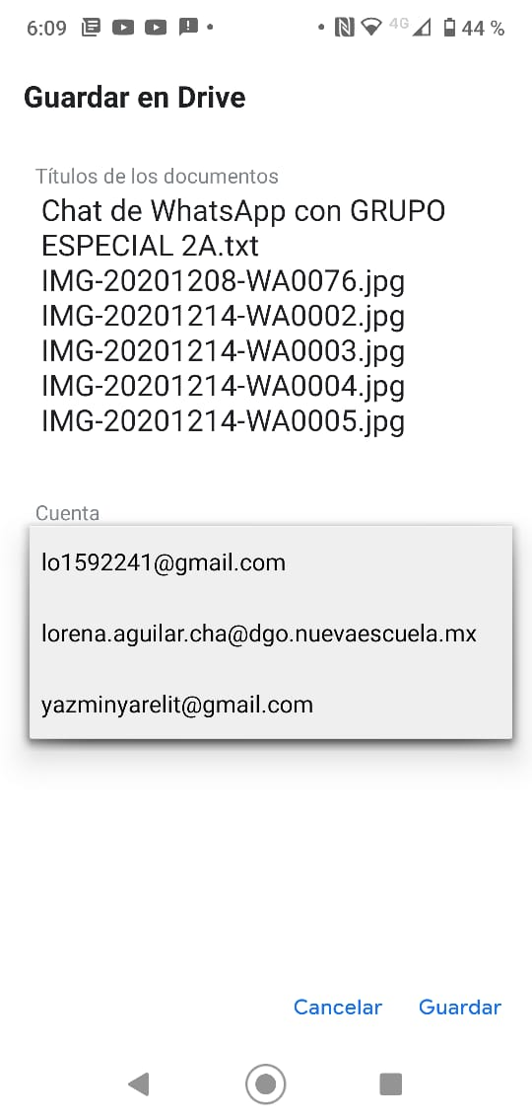
Se da click para ver las cuentas.
Se elige la cuenta donde se quiere guardar.

Slide 5
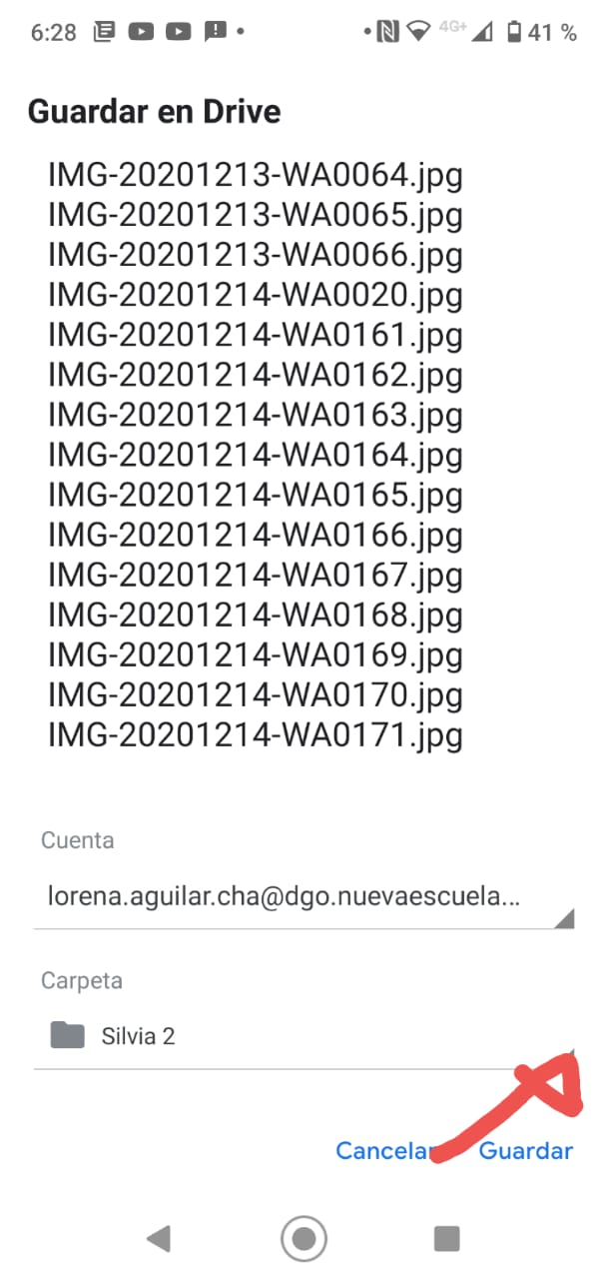
Se da click para ver las carpetas.
Se da click para crear una nueva carpeta.

Slide 6
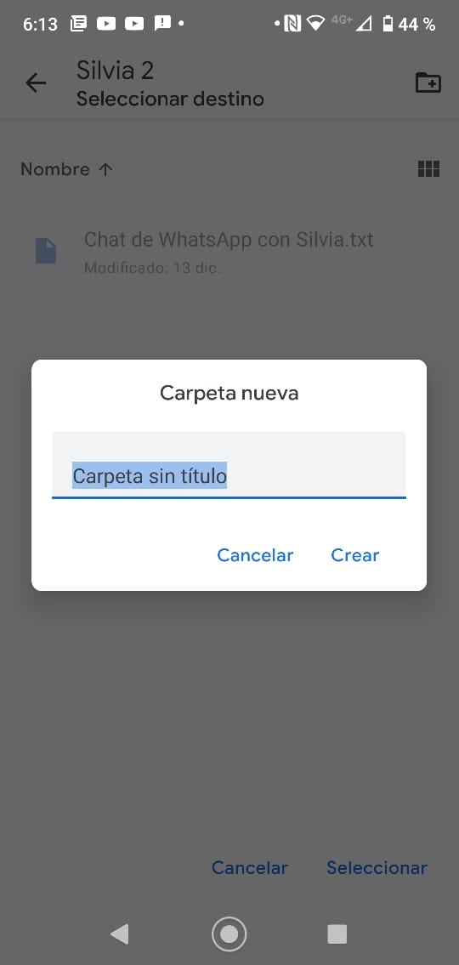
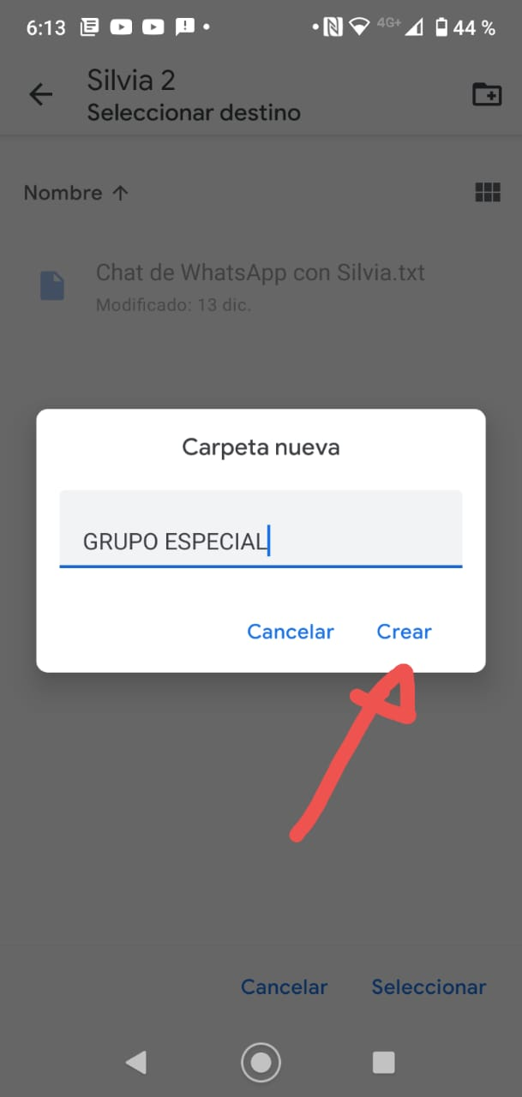
Se le pone nombre a la carpeta.
Se le da click en crear.

Slide 7
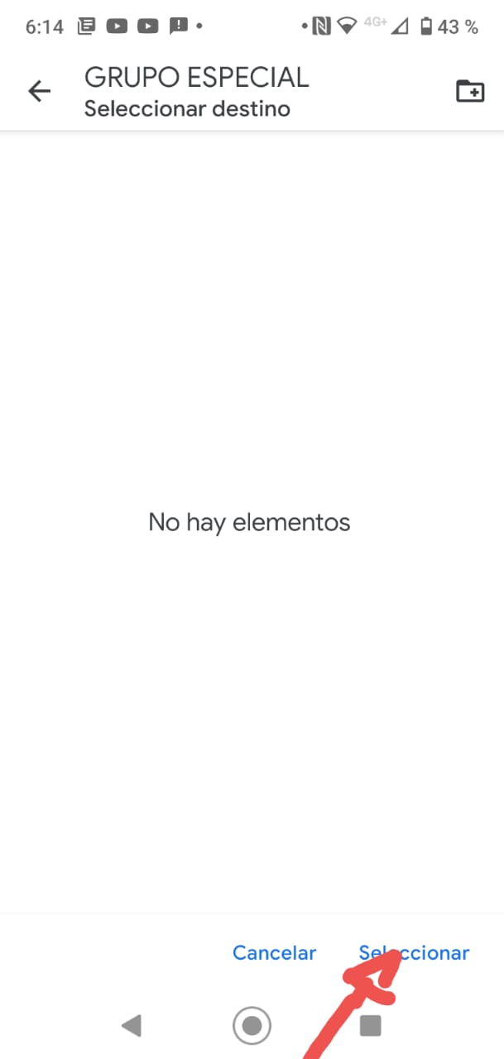
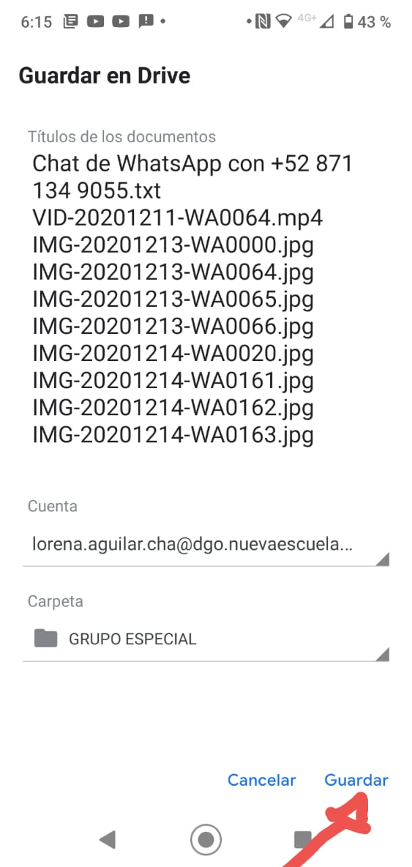
Se le da click en seleccionar.
Se le da click en guardar.

Slide 8
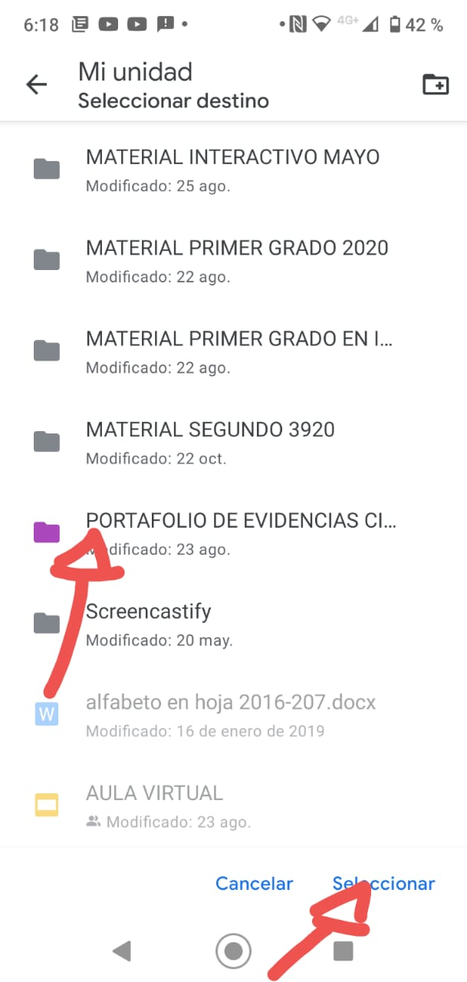
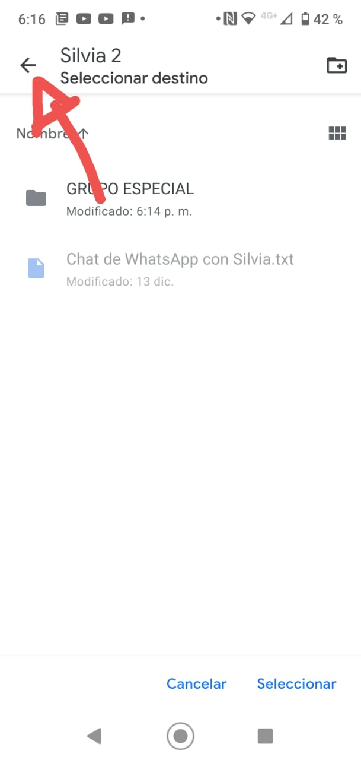
En el caso de que se tenga una carpeta, se le da regresar.
Se selecciona la carpeta donde quereos guardar.

Slide 9
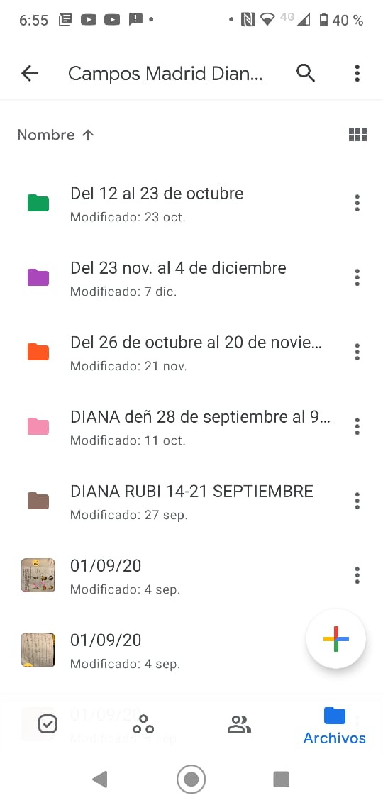
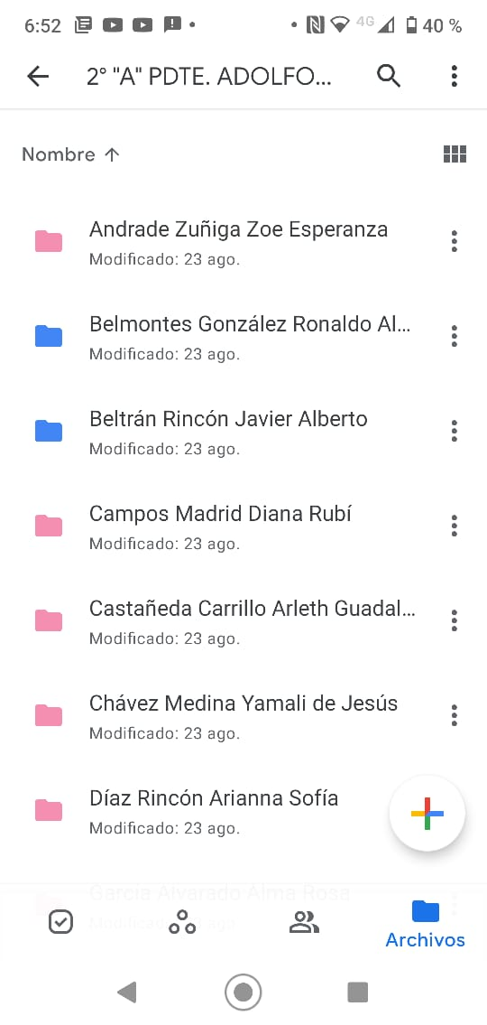
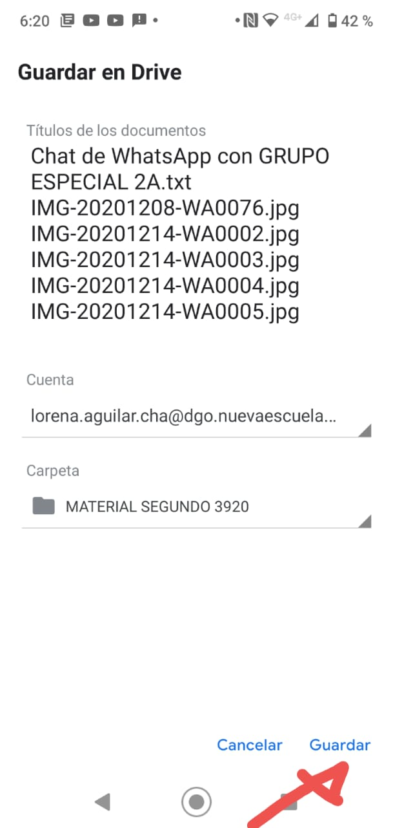
Se le da click en guardar.

Slide 10
Para vaciar el chat: una vez que se haya guardado el chat en Drive.

